Slide 1

Мобильное музыкальное приложение Music Zone
Выполнили студенты 3 курса ФКН ПИвИС
Роман Сергеевич Шевцов Максим Валерьевич Гончаренко Марк Сергеевич Артемьев

Slide 2
Распределение обязанностей
Член команды | Обязанности
Шевцов Роман Сергеевич | Разработка сервера приложения Разработка базы данных Разворачивание базы данных Документирование сваггера Разворачивания приложения
Гончаренко Максим Валерьевич | Разработка клиентской части Разработка дизайна приложения Создание Технического Задания проекта Анализ предметной области приложения
Артемьев Марк Сергеевич | Создании Технического Здания проекта Разработки дизайн-макета приложения Создание uml диаграмм
2

Slide 3
Распределение обязанностей
Член команды |  | Обязанности
Шевцов Роман Сергеевич |  | Создании Технического Здания проекта Разработки дизайн-макета приложения Разработка основных концепций приложения Создание функциональной схемы на миро
Гончаренко Максим Валерьевич |  | Разработка дизайн-макета приложения Создание функциональной схемы Разработка основных концепций приложения
Артемьев Марк Сергеевич |  | Написание курсового проекта Тестирование проекта Обзор аналогов предметной области Написание музыки для приложения
3

Slide 4
Проблематика
Уход приложений с потребительского рынка
Возможность будущих непредвиденных обстоятельств
Интерес к разработке мобильных приложений

Slide 5
Цель проекта
Разработка каталога мобильного музыкального приложения с возможностью поиска и прослушивания музыки с дальнейшим сохранением на личной странице пользователя

Slide 6
Задачи
Внедрить функциональность воспроизведения музыкальных файлов
Реализовать возможности загрузки, обновления и удаления новой музыки в приложение

Slide 7
Задачи
Сделать возможность поиска музыки по различным параметрам, таким как исполнитель, название и жанр
Разработать возможность сохранения музыкальных треков в профиле

Slide 8
Обзор аналогов
Недостатки | YandexMusic | YouTubeMusic | Spotify
Дорогая подписка | + | - | +
Рекламные вставки в бесплатной версии | + | + | -
Плохое администрирование | - | - | -
Не остался на российском рынке | - | - | +
Ограниченный доступ к некоторым возможностям | + | + | -

Slide 9
Анализ предметной области
Server:
Java
Spring Framework
Yandex Cloud API
Yandex OAuth 2.0
Хранилища данных:
PostgreSQL
Yandex Cloud

Slide 10
Анализ предметной области
Client:
Java
Android SDK
Retrofit2
Хостинг:
VPS

Slide 11
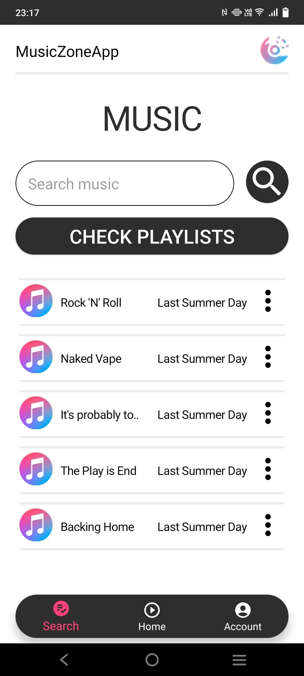
Пользовательский сценарий
Поиск музыки по имени и исполнителю и жанру

Slide 12
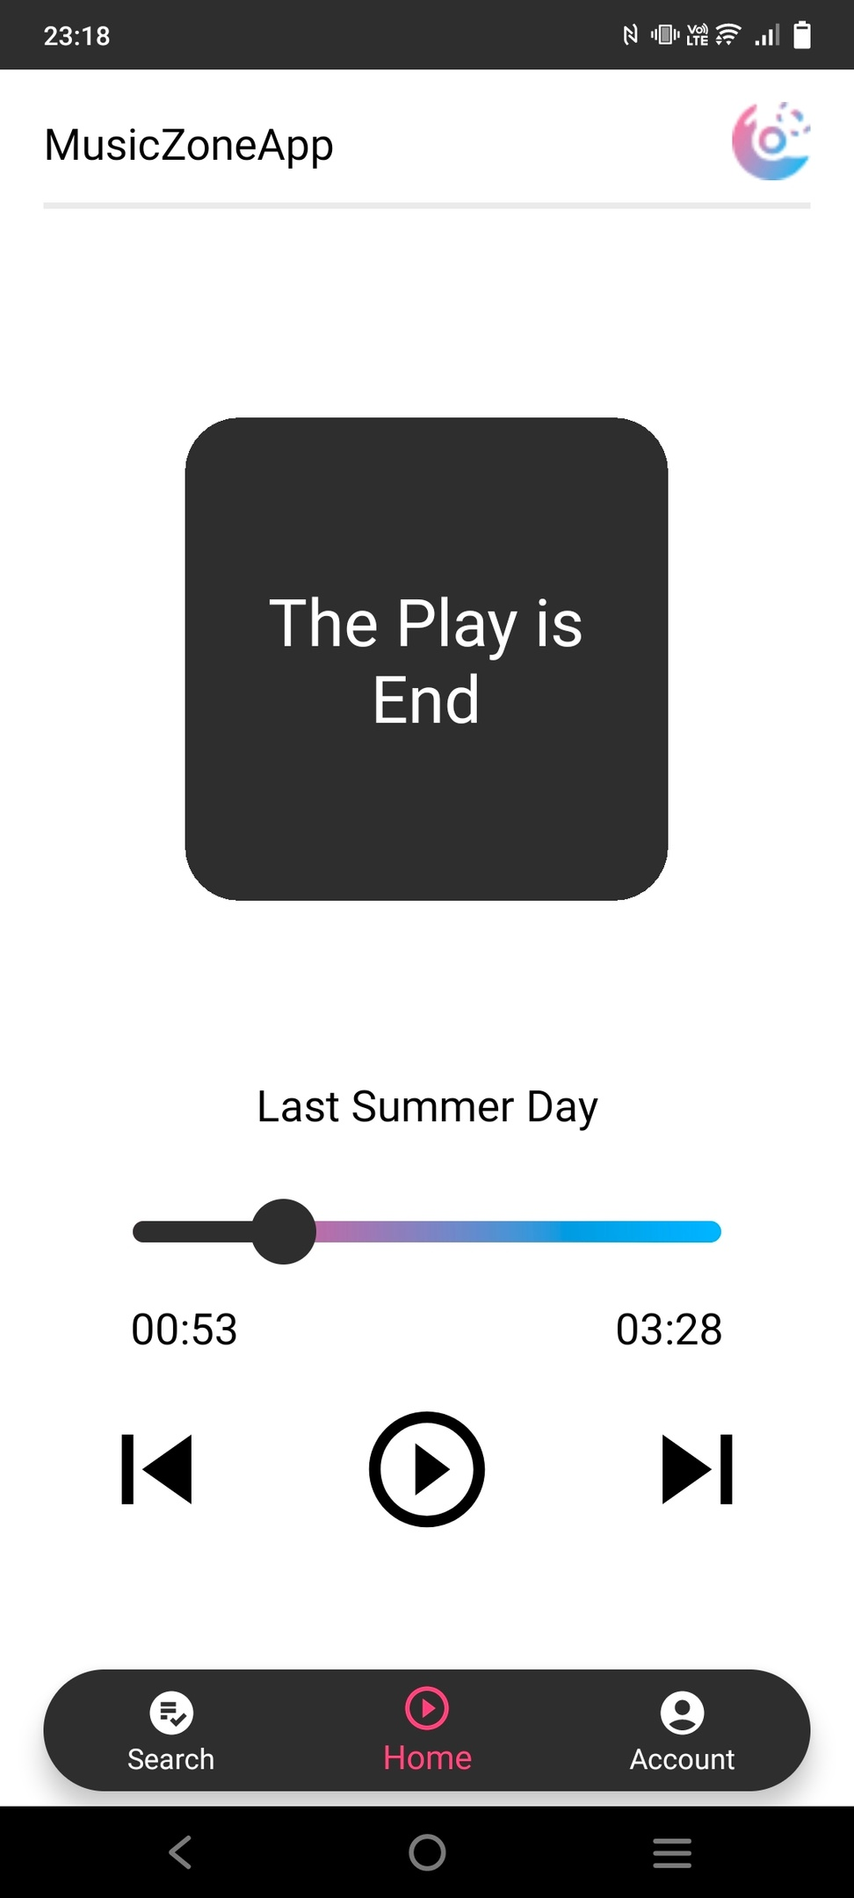
Пользовательский сценарий
Прослушивание музыки
Перемотать музыку
Запустить следующую музыку

Slide 13
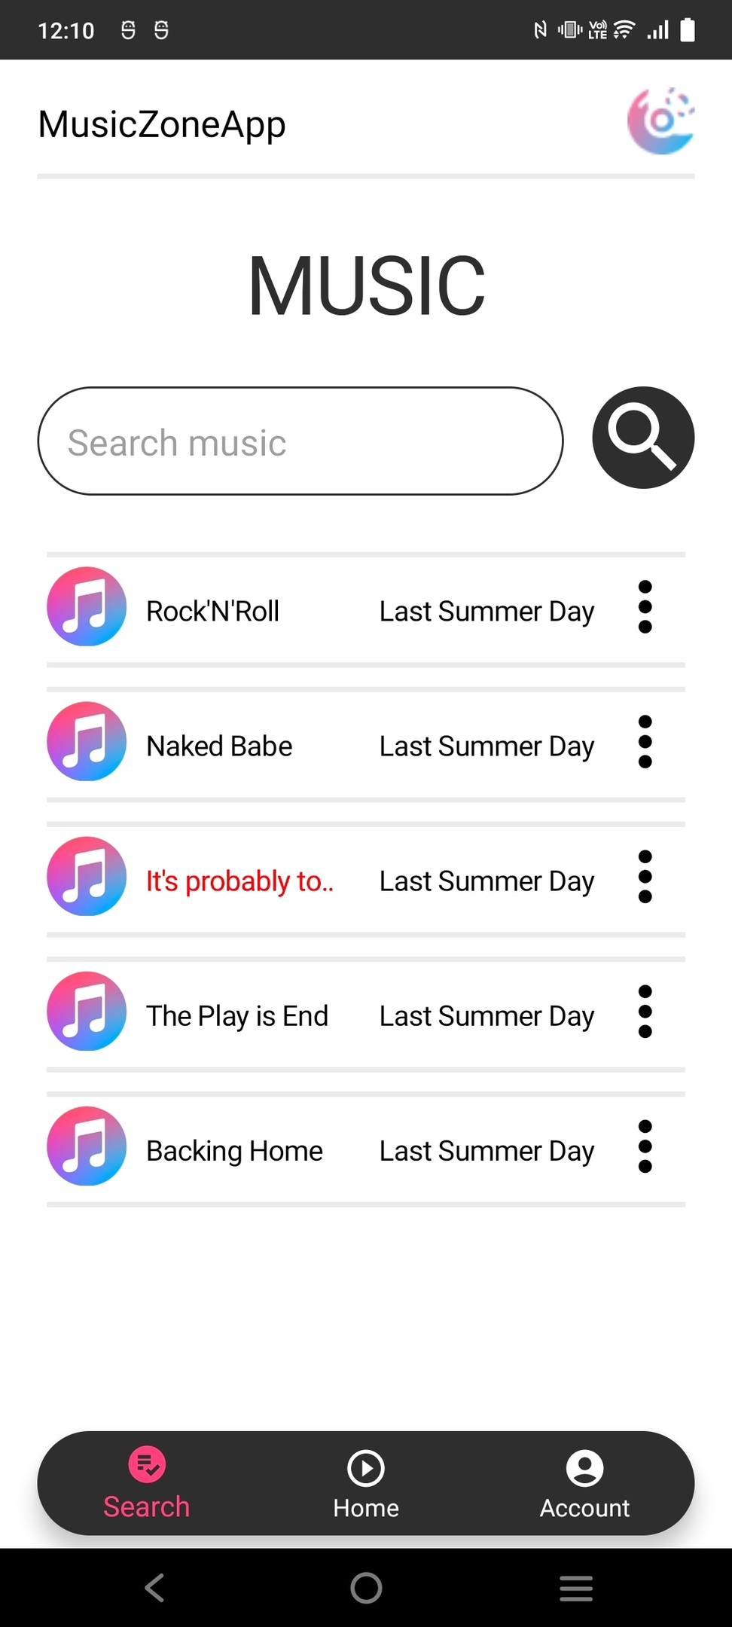
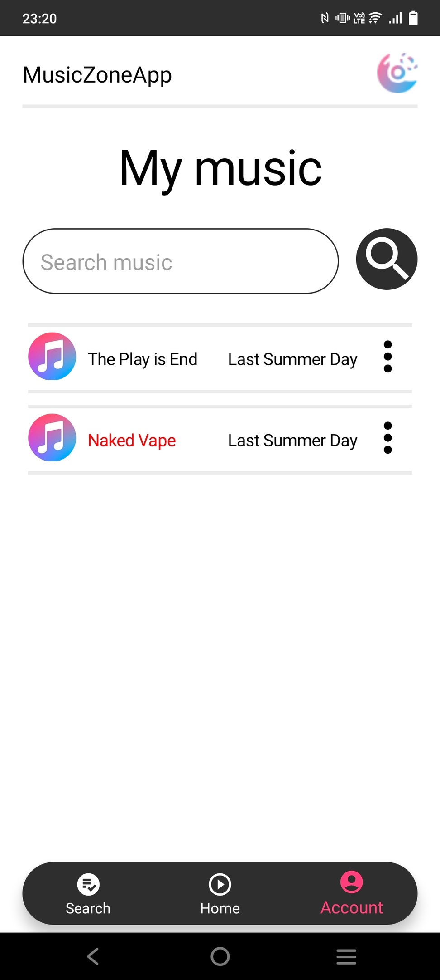
Пользовательский сценарий
Добавление музыки на личную страницу
Удаление музыки из личной страницы

Slide 14
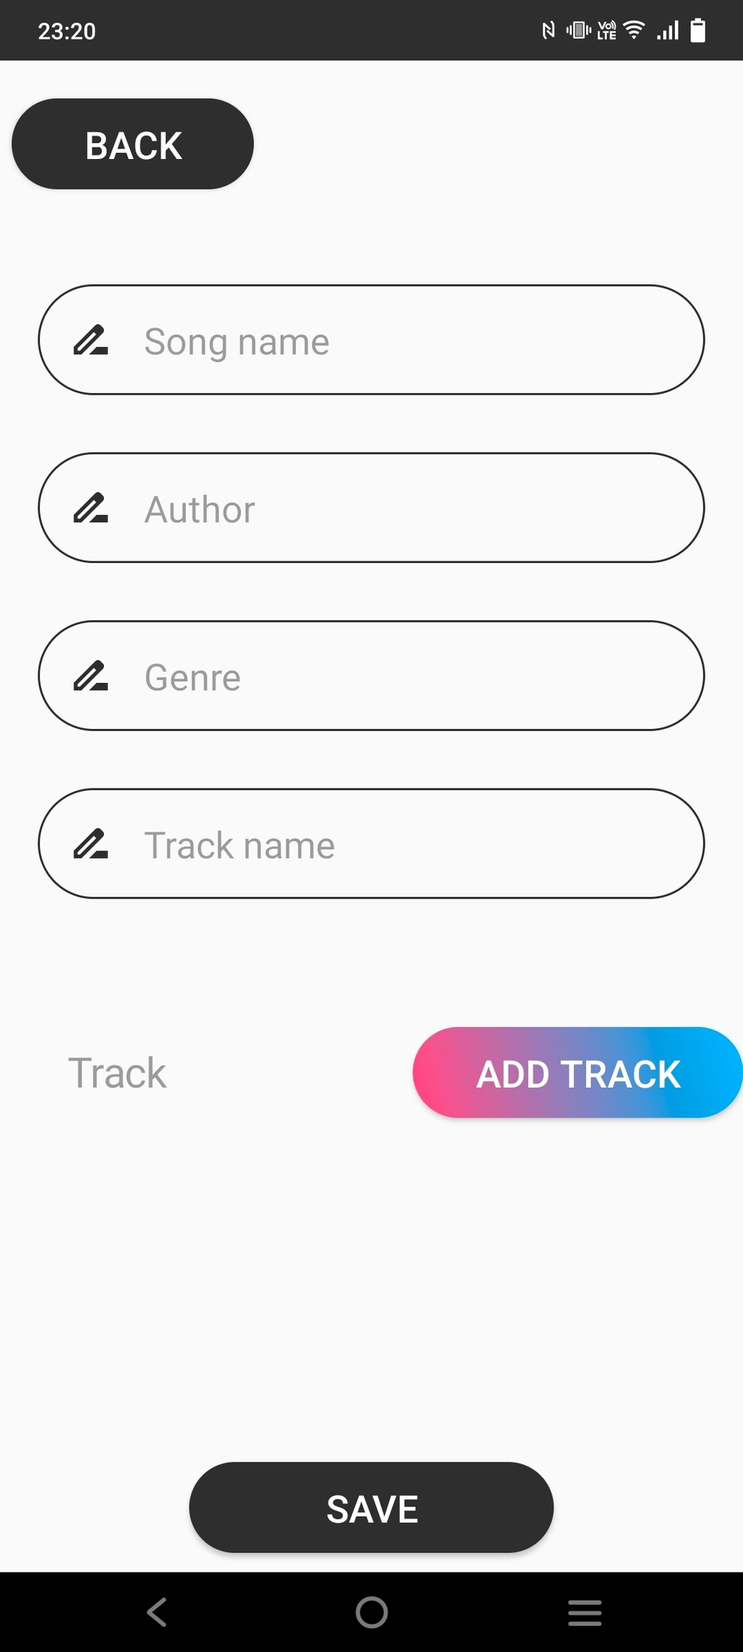
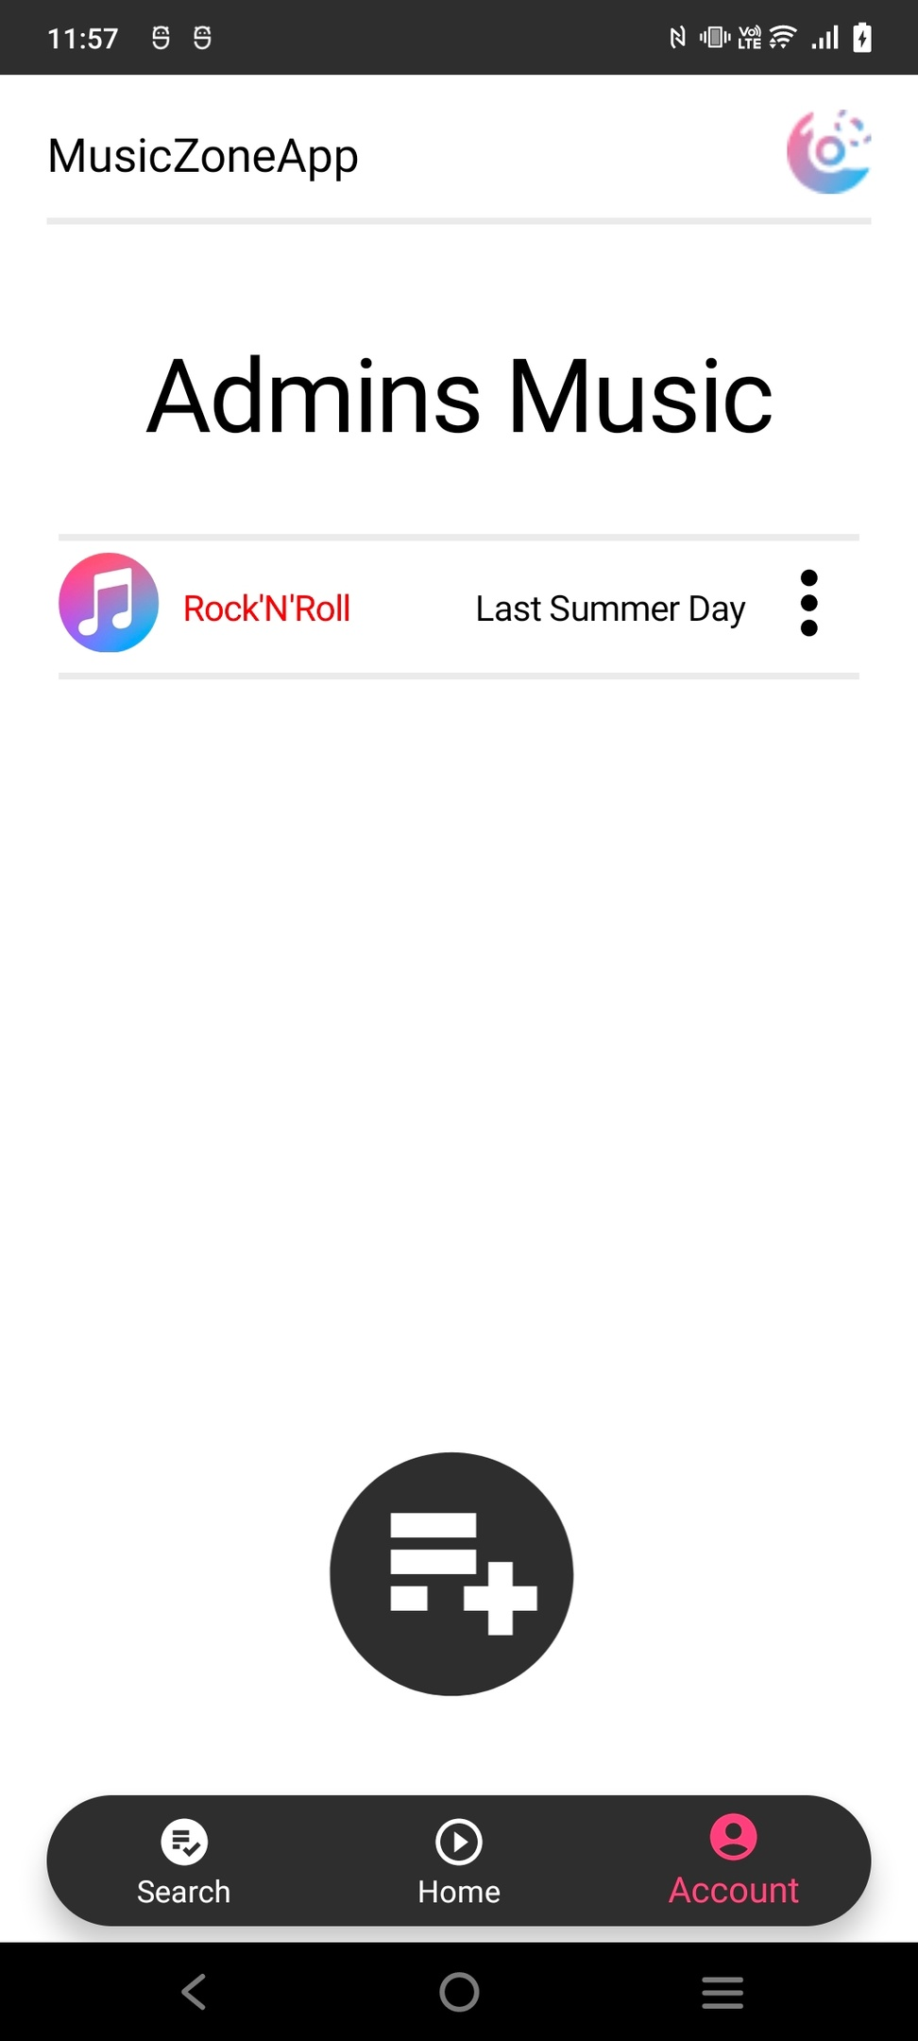
Пользовательский сценарий
Загрузка музыки на сервер
Удаление музыки с сервера

Slide 15
Заключение
Разработана функциональность воспроизведения музыкальных файлов
Внедрена функциональность поиска музыки по различным параметрам
Разработана возможность сохранения музыкальных треков в профиле
Реализованы возможности загрузки, обновления и удаления новой музыки в приложение

Slide 16
Мобильное музыкальное приложение Music Zone
Выполнили студенты 3 курса ФКН ПИвИС
Роман Сергеевич Шевцов Максим Валерьевич Гончаренко Марк Сергеевич Артемьев

